Slide 1
OFICINA “JUNÇÃO EM SQL”
Luciano de Barros

Slide 2
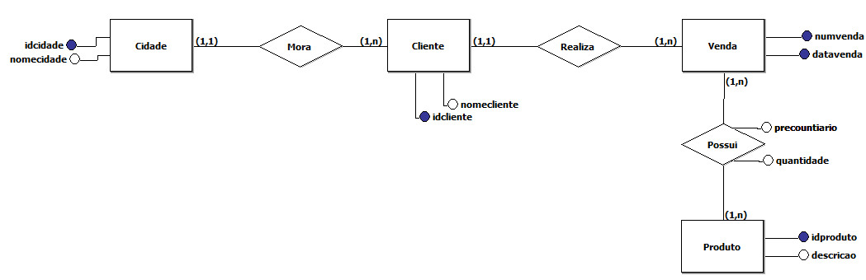
Diagrama Entidade-Relacionamento

Slide 3
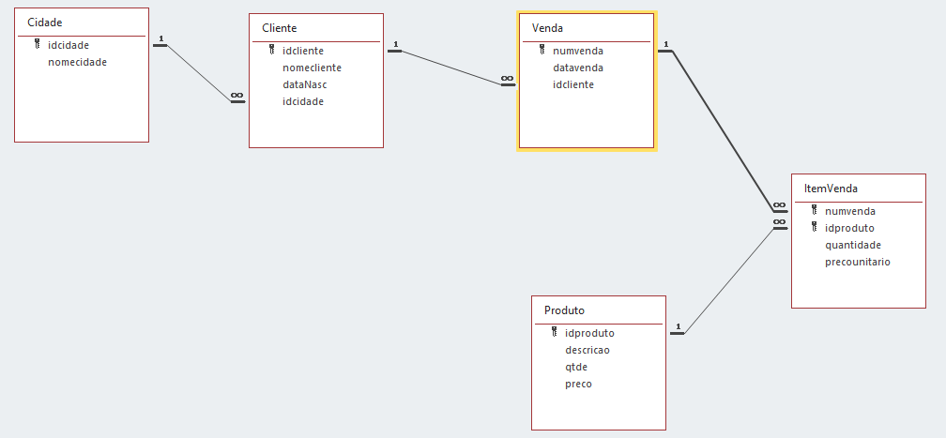
Modelo Relacional

Slide 4
SQL
Linguagem de Consulta Estruturada;
Linguagem Para Banco de Dados Relacionais;
Criada na década de 80.

